Slide 1
DISTRIBUCIONES DE PROBABILIDAD
Distribuciones continuas
Son las funciones de probabilidad asociadas a variables aleatorias continuas; es decir, para aquellas variables cuyo rango es un conjunto infinito no numerable.
En estos casos el valor de la función de probabilidad no expresa la probabilidad de ocurrencia de un valor específico de la variable aleatoria.

Slide 2
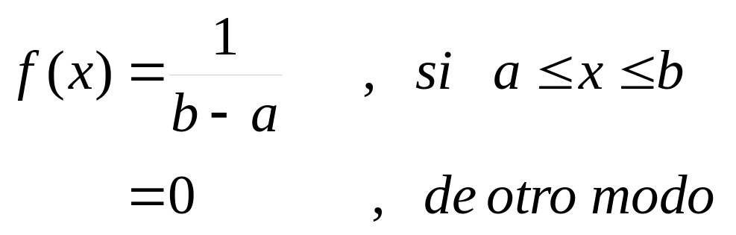
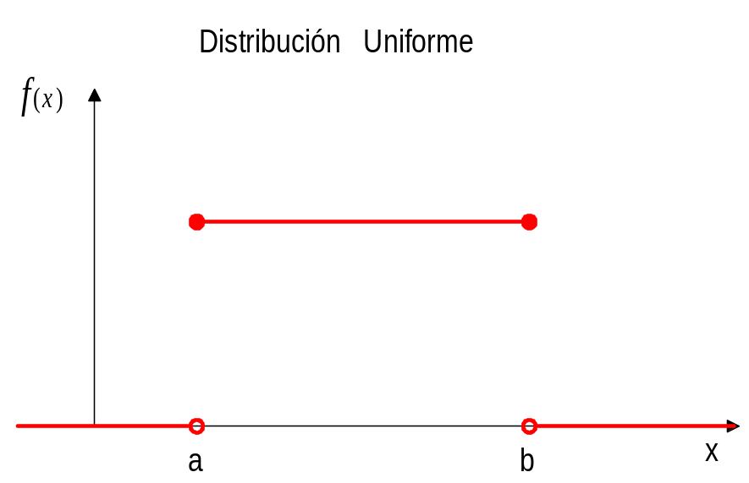
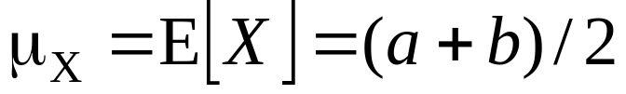
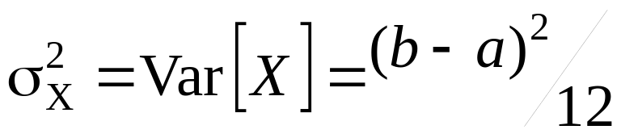
Distribuciones continuas
Distribución Uniforme
Una variable aleatoria continua X tiene una distribución Uniforme si su función de probabilidad es dada por:
donde:

Slide 3
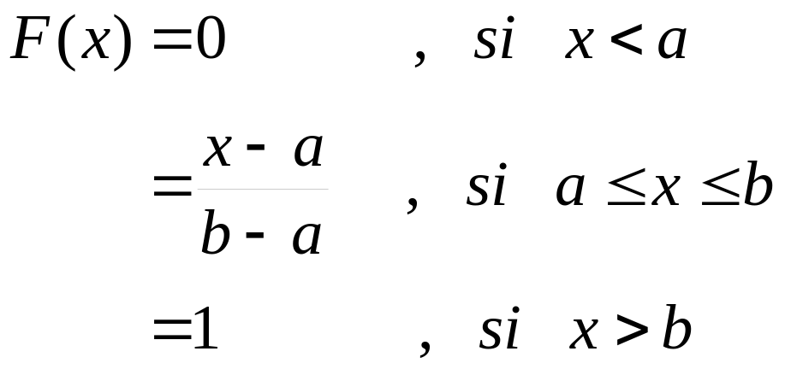
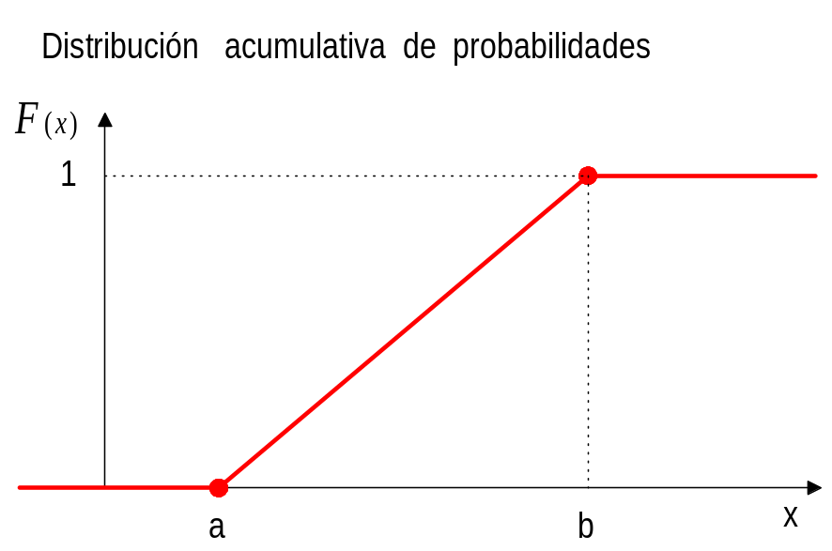
Distribuciones continuas
Distribución Uniforme
La función de distribución acumulativa de probabilidades es:

Slide 4
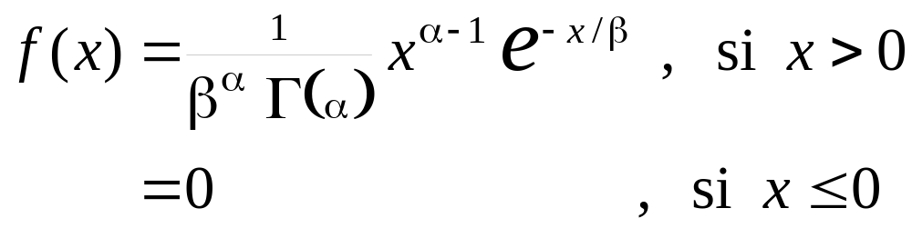
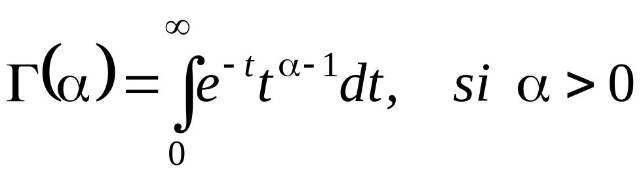
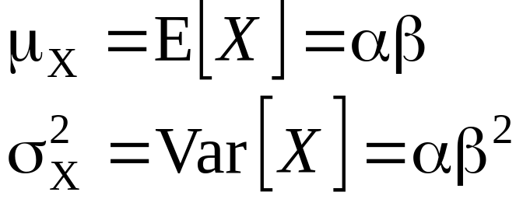
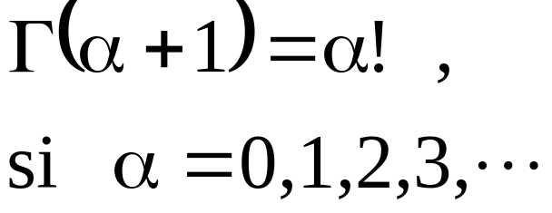
Distribuciones continuas
Distribución Gamma
Una variable aleatoria continua X tiene una distribución Gamma si su función de probabilidad es dada por:
donde: α>0 , β>0 y

Slide 5

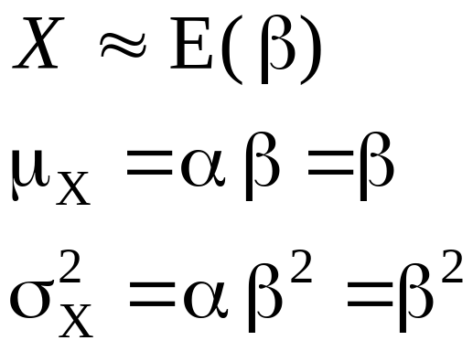
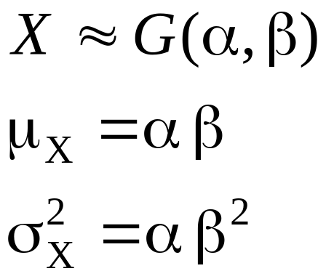
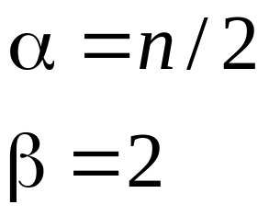
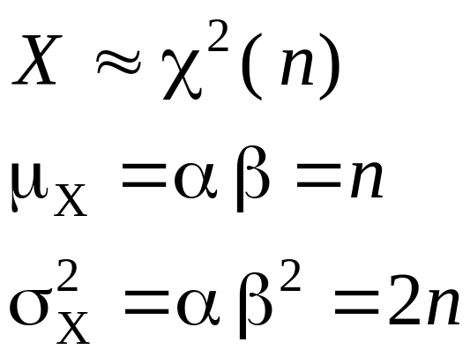
Distribuciones continuas
Distribución Gamma
Distribución
Exponencial
Distribución
Gamma
Distribución
Chi-cuadrado

Slide 6
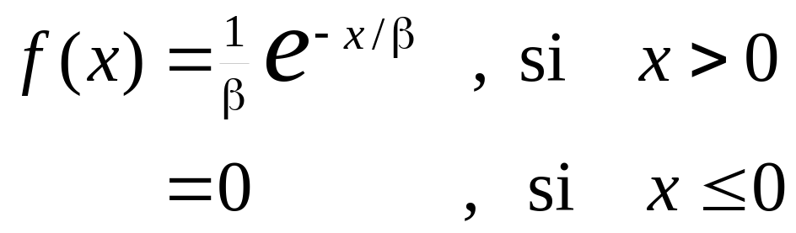
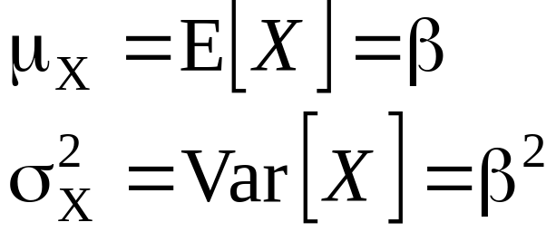
Distribuciones continuas
Distribución Exponencial
Una variable aleatoria continua X tiene una distribución Exponencial si su función de probabilidad es dada por:
donde:

Slide 7
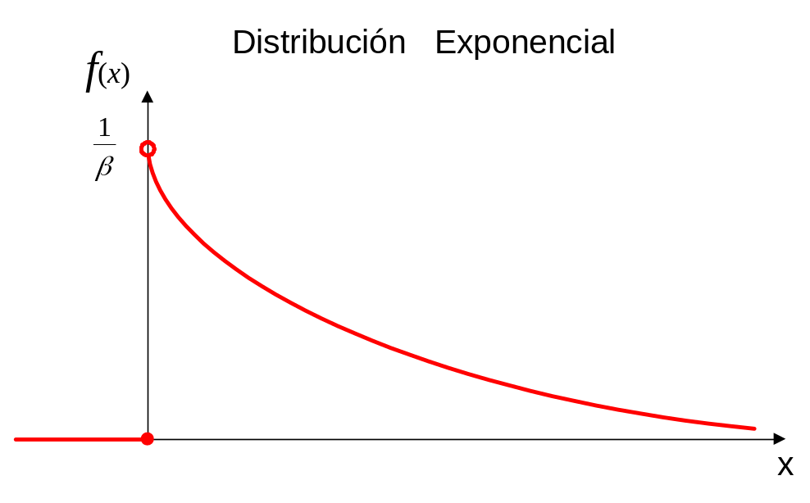
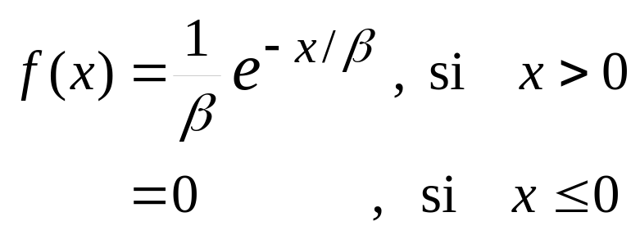
Distribuciones continuas
Distribución Exponencial
Características
1. Esta definida para valores positivos de la variable.
2. Es asintótica al eje horizontal en su parte positiva.
3. Es monótona decreciente.

Slide 8
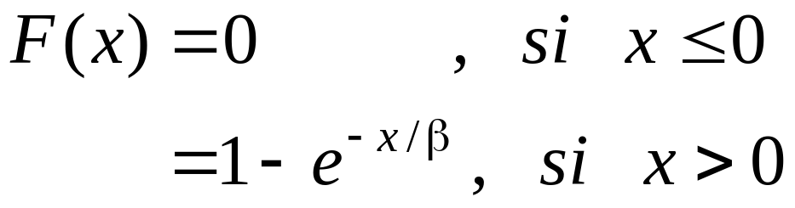
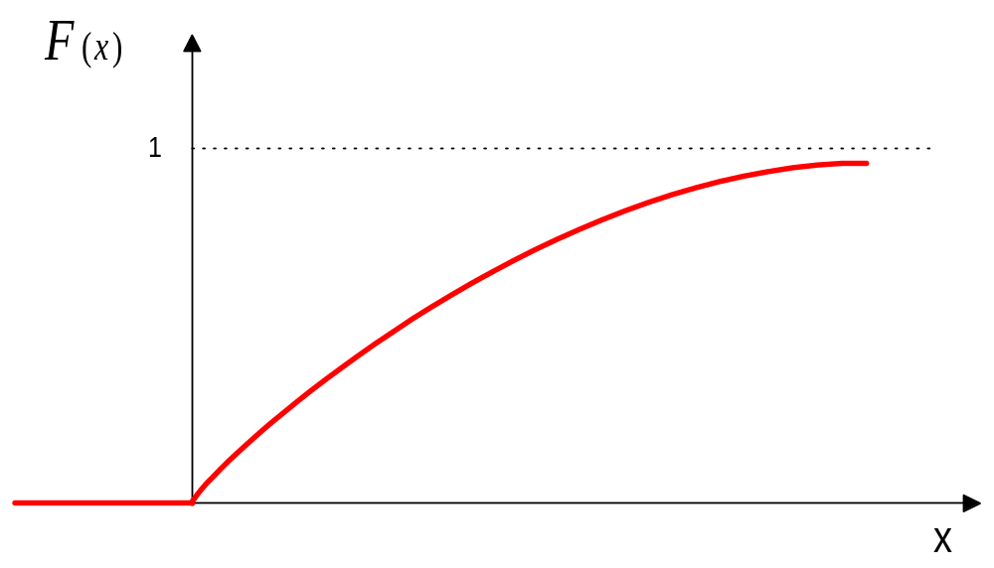
Distribuciones continuas
Distribución Exponencial
La función de distribución acumulativa de probabilidades es:

Slide 9
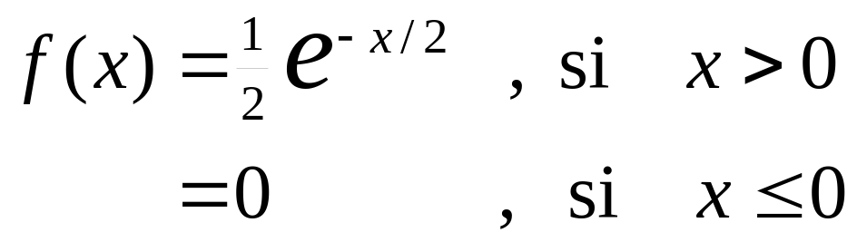
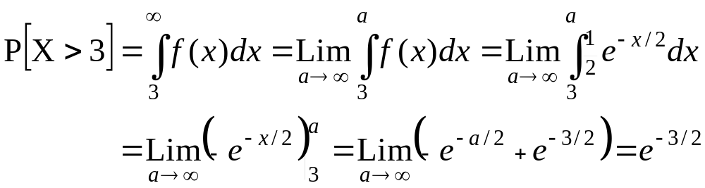
Distribuciones continuas
Distribución Exponencial Ejemplo
Suponga que el tiempo de duración de un artículo (horas) es una variable que tiene como densidad:
Halle la probabilidad que un artículo elegido al azar tenga un tiempo de vida mayor a 3 horas.

Slide 10
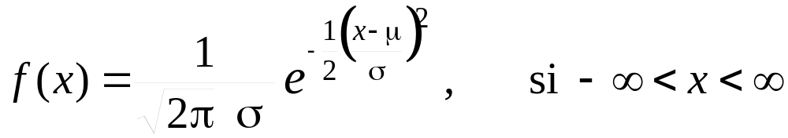
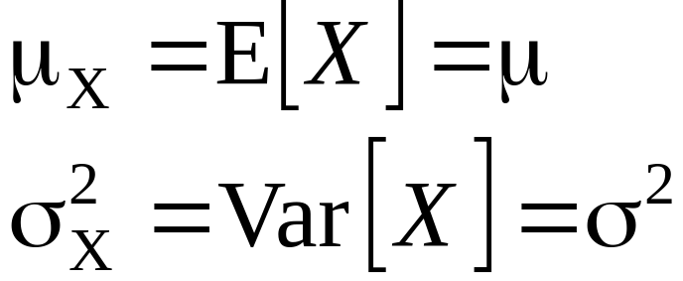
Distribuciones continuas
Distribución Normal
Una variable aleatoria continua X tiene una distribución Normal si su función de probabilidad es dada por:
donde:

Slide 11
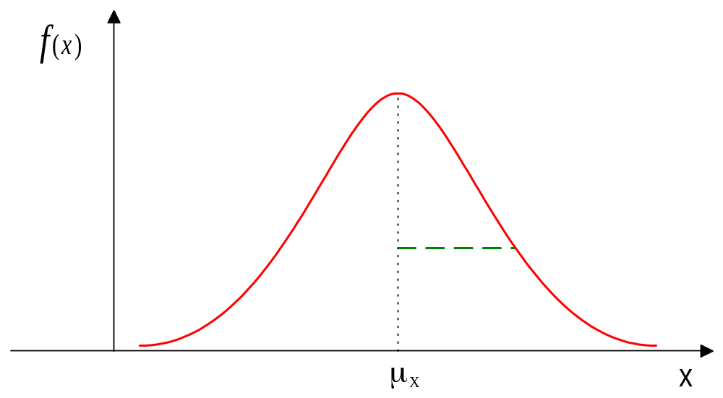

Distribuciones continuas
Distribución Normal
Características
1. Tiene una forma acampanada.
2. Es simétrica con respecto a si media.
3. Es asintótica con respecto al eje horizontal.

Slide 12
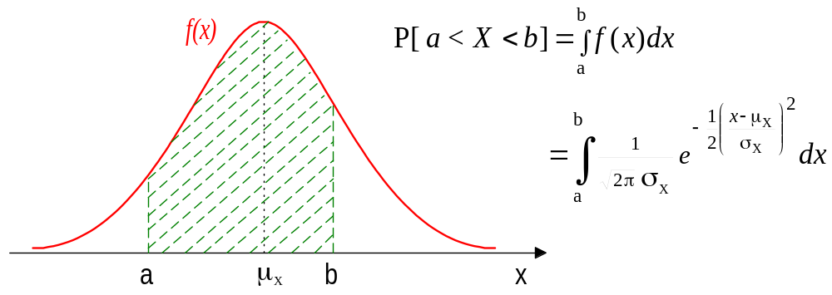
Distribuciones continuas
Distribución Normal
Cálculo de una probabilidad

Slide 13

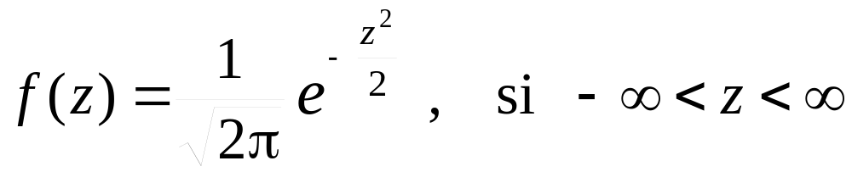
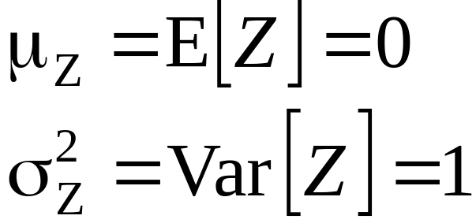
Distribuciones continuas
Distribución Normal Estándar
Si X es una variable aleatoria que tiene una distribución normal con una media μ_{X} y una variancia ; luego, la variable aleatoria Z = (X - μ_{X} )/ σ_{X} tiene una distribución normal con media 0 y variancia 1, y su función de densidad es:
donde:

Slide 14
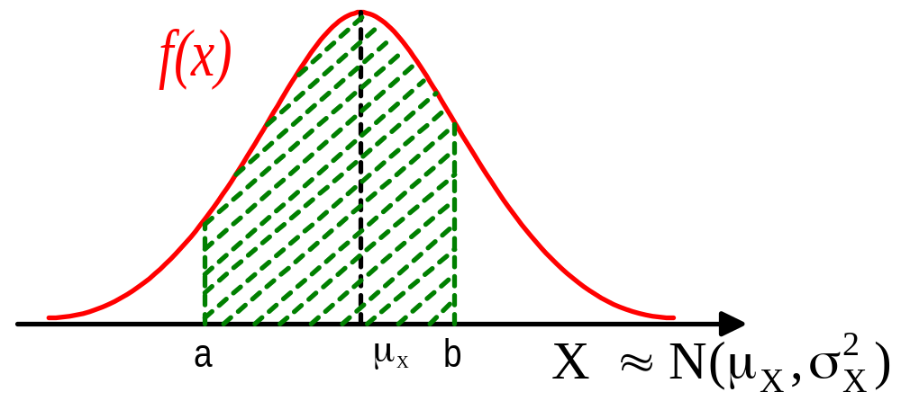
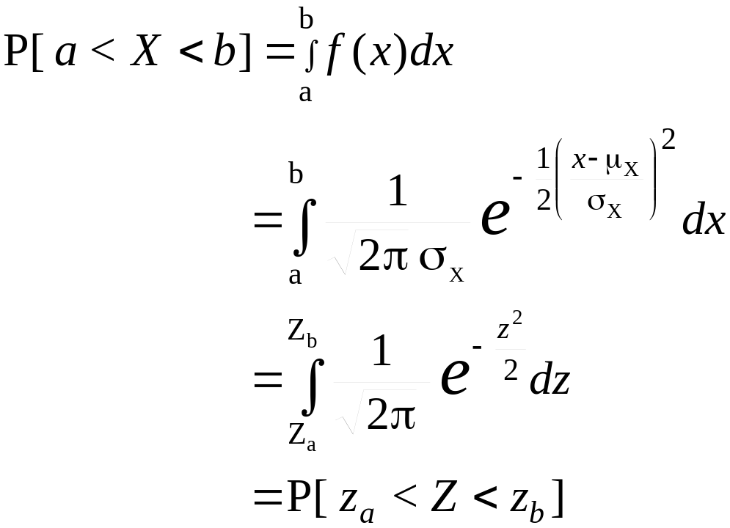
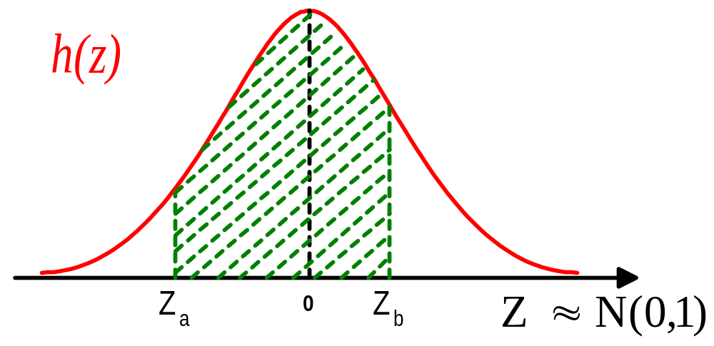
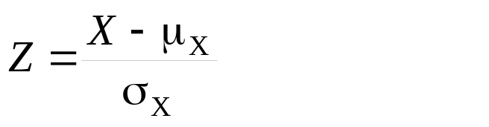
Distribuciones continuas
Distribución normal estándar. Cálculo de una probabilidad

Slide 15

Distribuciones continuas
Distribución normal estándar. Ejemplo
Suponga que los gastos semanales en movilidad realizados por los habitantes de un distrito tienen una distribución normal con una media de 50 nuevos soles y una desviación de 12 nuevos soles. Si se elige al azar un habitante de dicho distrito, halle la probabilidad que su gasto semanal en movilidad sea mayor de 58 nuevos soles.
X= Gasto semanal en movilidad (nuevos soles)

Slide 16
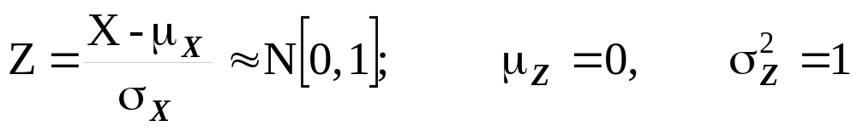
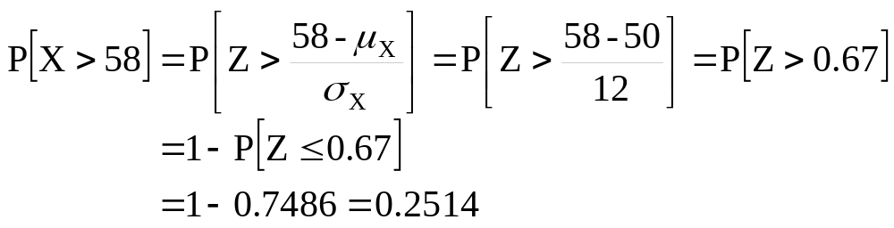
Distribuciones continuas
Distribución normal estándar.
X= Gasto semanal en movilidad (nuevos soles)

